Slide 1
Лекция: Профилактика зубочелюстных аномалий
Содержание:
Актуальность темы
Причины возникновения зубочелюстных аномалий
Меры профилактики зубочелюстных аномалий

Slide 2
Зубочелюстные аномалии (ЗЧА) –
врожденные и приобретенные нарушения анатомического строения, формы и функции элементов зубочелюстной системы.

Slide 3
Актуальность темы:
Аномалий зубочелюстной системы занимают одно из первых мест среди за­болеваний челюстно-лицевой области.
Функциональные и анатомические отклонения обнаружива­ются у 75 % трехлетних детей.
Около 50% детей старшего возраста и около 30% взрослых лиц нуждаются в настоящее время в высококвалифицированной ортодонтической помощи.

Slide 4
Виды зубочелюстных аномалий Классификация аномалий зубов и челюстей кафедры ортодонтии и детского протезирования МГМСУ
Аномалии зубов
Аномалии зубных рядов
Аномалии челюстей и их отдельных анатомических частей
Сочетанные аномалии

Slide 5
По времени возникновения аномалии делят на:
Наследственные
Врожденные
Приобретенные
Наследственные передаются по наследству от родителей к детям;
Врожденные - возникают в период внутриутробного развития;
Приобретенные аномалии возникают в детском возрасте.

Slide 6
Важно помнить:
Строение и функция любого органа взаимозависимы.
Нарушение строения, формы элементов зубочелюстной системы нарушает их функционирование.
Нарушение функций зубочелюстной системы приводит к изменению её анатомического строения

Slide 7
Классификация причин возникновения зубочелюстных аномалий :
По времени действия на организм:
Пренатальные (до рождения)
Постнатальные (после рождения)
По происхождению:
Эндогенные – вследствие нарушений каких то функций в организме матери или ребенка:
общие – местные
Экзогенные – вследствие воздействия неблагоприятных факторов внешней среды:
общие – местные

Slide 8
Причины, действующие в пренатальный период развития человека
Общие - Эндогенные
I. Наследственные
- генетическая обусловленность (наличие ассоциация генов системы HIA);
(неблагоприятная наследственность) По наследству передаются:
Нарушение структуры эмали зубов, полная или частичная адентия, сверхкомплектные зубы,
Нарушения в развитии челюстей: индивидуальная микро -или макродентия, микро- или макрогнатия, про- или ретрогнатия,
аномалии величины и прикрепления уздечек языка, губ,
расщелины верхней губы, твердого и мягкого неба

Slide 9
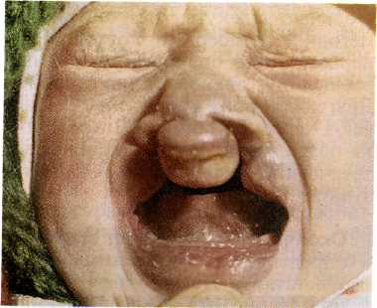
I. Наследственная патология
Двухсторонняя расщелина верхней губы и неба

Slide 10
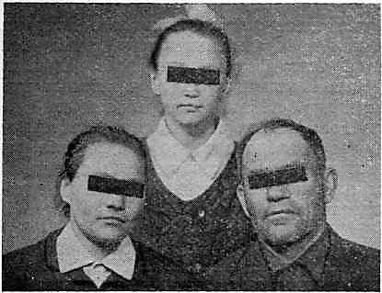
I. Наследственные пороки развития лицевого скелета
Фотография отца, дочери и внучки. У отца врожденное несращение верхней губы, альвеоляр­ного отростка, твердого и мягкого нёба. У дочери врож­денное несращение верхней губы. У внучки врожденное несращение верхней губы, твердого и мягкого нёба.

Slide 11
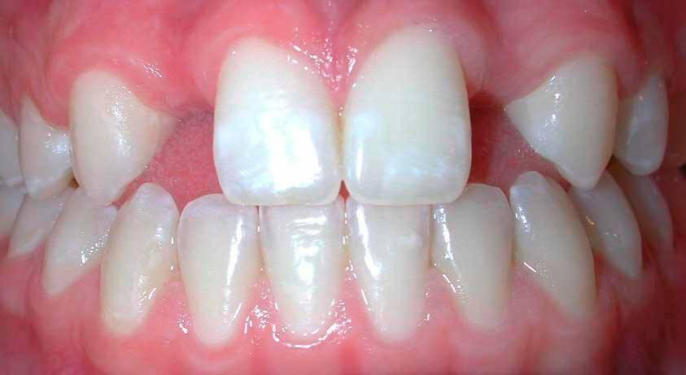
I. Наследственные пороки развития
Отсутствие вторых резцов

Slide 12
II. Врожденные зубочелюстные деформации
Связаны: с глубокими нарушениями развития в эмбриональном периоде. К ним относятся :
пороки развития зубов, челюстей;
врожденные расщелины лица;
различные врожденные синдромы.

Slide 13
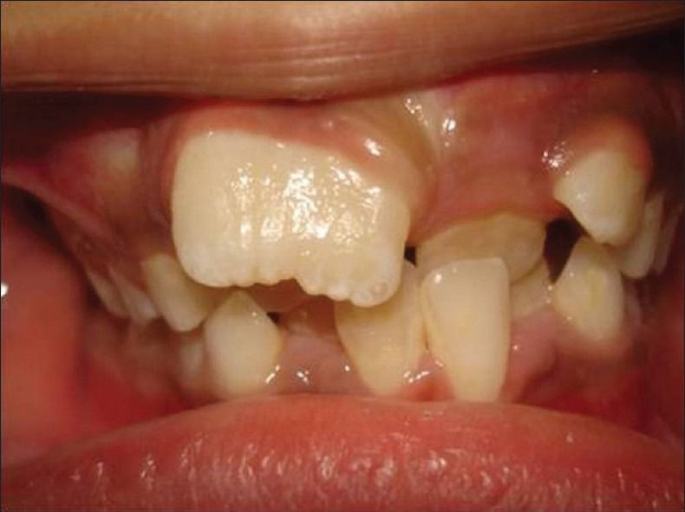
II. Врожденные зубочелюстные деформации
Сращение резцов, прорезывание вне зубной дуги

Slide 14
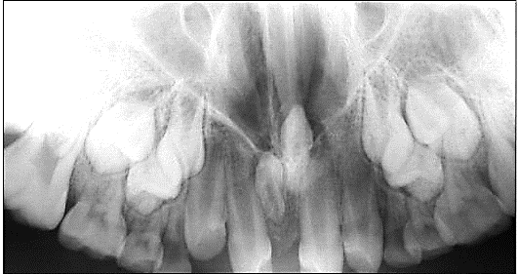
II. Врожденные зубочелюстные деформации
Ребенок 8 лет. Увеличенная панорамная рентгенограмма. Определяется зачатки сверхкомплектных зубов на уровне 11, 21

Slide 15
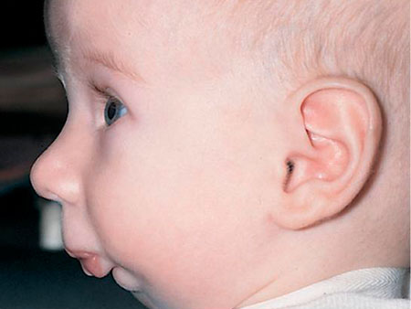
II. Врожденные зубочелюстные деформации
Недоразвитие нижней челюсти

Slide 16
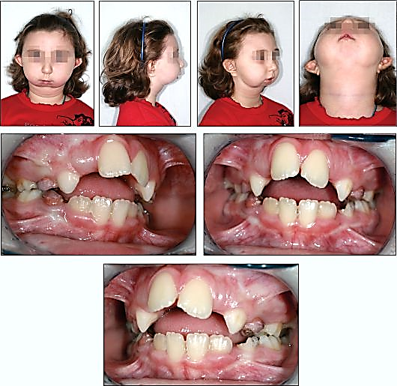
Врожденные синдромы
Ребенок 6 лет. Синдром Франческетти

Slide 17
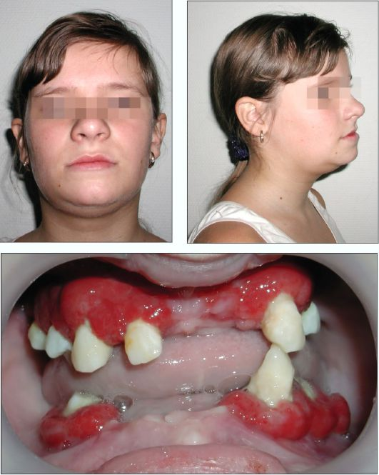
II. Врожденные зубочелюстные деформации
Ребенок 13 лет. Синдром Папиййона-Лефевра

Slide 18
Причины, действующие в пренатальный период развития человека и вызывающие врожденные аномалии
Эндогенные
Нарушения функции эндокринных желез у матери и плода:
гипотириоз – задержка развития зубочелюстной системы;
гипертириоз – задержка роста челюстей в сагиттальном направлении;
гиперфункция паращитовидных желез – деформация челюстных костей, глубокая окклюзия;
цереброгипофизарный нанизм – недоразвитие лицевого скелета и др.

Slide 21
Причины, действующие в пренатальный период развития человека и вызывающие врожденные аномалии
Экзогенные, Общие:
Физические факторы воздействие на беременную женщину:
Радиоактивное облучение;
Химические факторы внешней среды: производственные, курение, алкоголь, наркотики, прием лекарств;
Неполноценное питание беременной;
Общие заболевания матери во время беременности; Биологические факторы, особенно опасны для плода возбудители туберкулеза, сифилиса, возбудитель коревой краснухи, эпидемического паротита, некоторые формы гриппа, токсоплазмоз);
Токсикозы беременности;
Воздействие на беременную женщину стрессовых ситуаций.

Slide 22
Тератогены, влияющие на челюстно-лицевое развитие
Тератогены⁴ | Эффект
Аспирин | Расщелина губы и неба*
Сигаретный дым (гипоксия) | Расщелина губы и неба
Цитомегаловирус | Микроцефалия, гидроцефалия, офтальмомикрия
Этиловый спирт | Недоразвитость средней части лица
6-меркаптопурин | Расщелина неба
Краснуха | Офтальмомикрия, 'катаракта, глухота
Талидомид | Деформации схожие c полулицевой микросомией, челюстно-лицевой дизостоз
Токсоплазма | Микроцефалия, гидроцефалия, офтальмомикрия
Рентгеновское облучение | Микроцефалия
Валиум | Расщелина губы и неба
Избыток витамина D | Преждевременное закрытие швов черепа

Slide 23
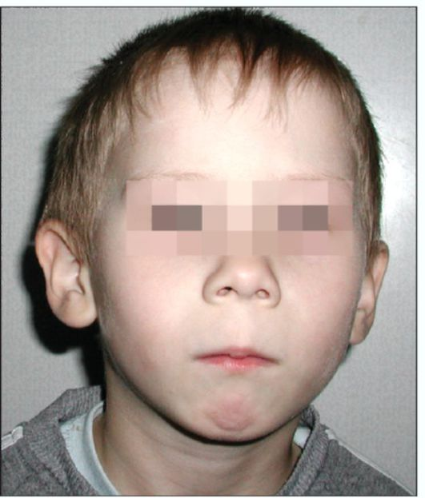
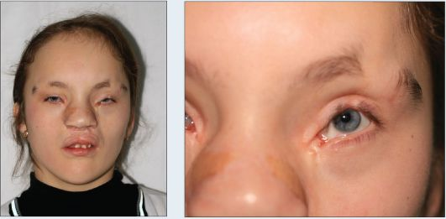
Ребенок 12 лет. Цитомегаловирусный синдром
Ребенок 9 лет. Алкогольно-фетальный синдром

Slide 24
Причины, действующие в пренатальный период развития человека и вызывающие врожденные аномалии
Экзогенные:
Местные:
Давление на различные части тела плода. Достаточно повысить давление на несколько часов, чтобы нарушить развитие органа. Такая ситуация может возникнуть:
при малом количестве околоплодной жидкости,
неправильном положении плода,
ношении беременной тесной одежды,
ушиба живота беременной женщины,
при выполнении ей тяжелого физического труда.

Slide 25
Неправильное положение ручки плода в полости матки

Slide 26
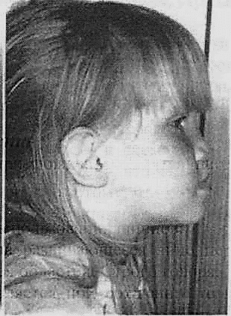
Врожденная аномалия. Местные экзогенные факторы
Девочка 3 лет. Недоразвитие средней зоны лица вследствие внутриутробного сжатия (ручка была прижата к лицу)

Slide 27
Мероприятия по пренатальной профилактике
Медико-генетическая консультация
Хорошое здоровье родителей перед зачатием, отказ от вредных привычек
Оздоровление организма беременной женщины в женской консультации :
Устранение профессиональных вредностей
Установление рационального режима дня и питания
профилактика инфекционных заболеваний,
Раннее лечение токсикозов беременности
Санация полости рта
Стоматологическое просвещение беременной
Ограничение приема лекарств, отказ от рентгенологических методов обследования

Slide 28
Причины приобретенных аномалий в постнатальном периоде жизни
Перенесенные заболевания
Перелом нижней челюсти во время родов
Воспалительные заболевания височно-нижнечелюстного сустава.
Воспалительные заболевания мягких и костных тканей лица,
Рахит.
Травмы зубов и челюстей;
Рубцовые изменения мягких тканей после ожогов и удаления новообразований полости рта и челюстей;

Slide 29
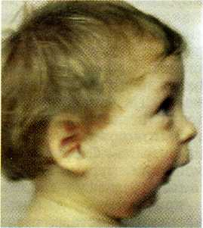
Постнатальные факторы риска
Повреждение зоны роста - мыщелкового отростка нижней челюсти может возникнуть при родовой травме
Недоразвитие нижней челюсти после перенесенного остеомиелита нижней челюсти вследствие повреждения зон роста

Slide 30
Постнатальные причины развития зубочелюстных аномалий
Множественные рубцовые тяжи нижнего свода преддверия рта. Ретенция зубов 31, 41, 32. Первичная адентия 42

Slide 31
Рахит- недостаток витамина Д, приводящий к нарушению обмена кальция и фосфора в костной ткани. Неблагоприятно воздействует на ростковые зоны челюстей. Размягченные кости под влиянием тяги мышц, давления языка, жевательного давления , вредных привычек легко изменяют свою форму.
Возникают недоразвитие челюстей , их сужение, глубокий или открытый прикус, нарушение прорезывания зубов, возникновение гипоплазии эмали.

Slide 32
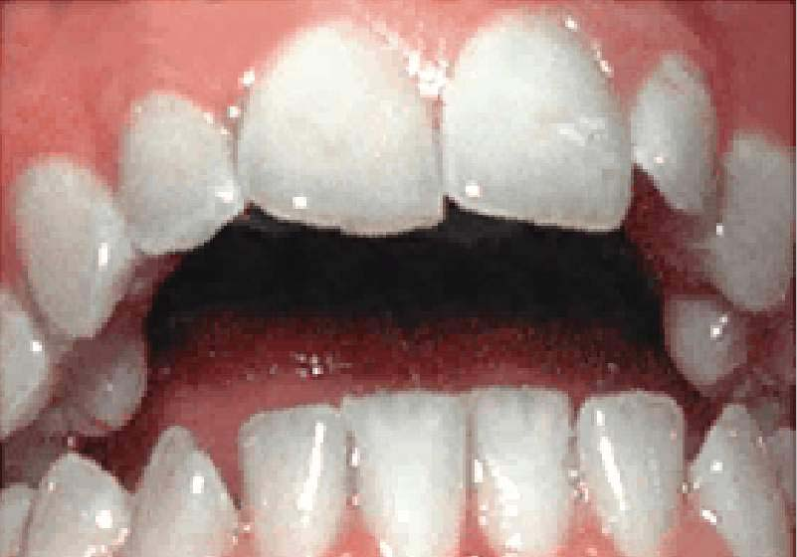
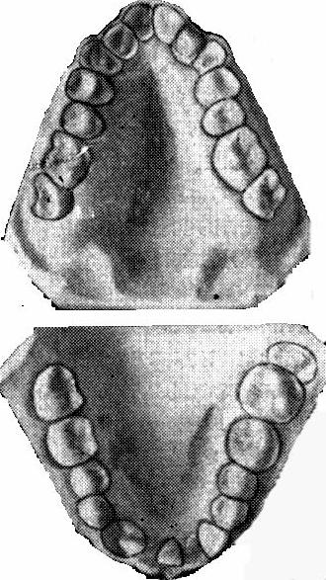
Постнатальные факторы риска
Последствия рахита
Открытый прикус
V-образная форма верхней челюсти

Slide 33
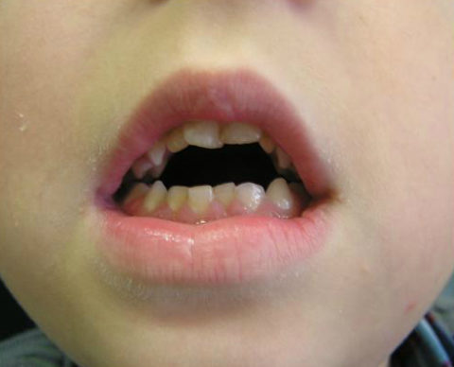
Приобретенные аномалии у детей
Открытый прикус

Slide 34
Профилактические мероприятия в раннем постнатальном периоде
Профилактика рахита проводиться врачами-педиатрами.
Для профилактики гематогенного остеомиелита челюстей - предупреждение гнойничковых заболеваний кожных покровов, рациональный уход за полостью рта.

Slide 35
Другие причины приобретенных аномалий у детей
Неправильное положение ребенка во время сна;
неправильная осанка и поза;
Нарушение правил искусственного вскармливания ребенка;
Нарушение носового дыхания;
Нарушения функций зубочелюстной системы – жевания, глотания, дыхания и речи;
Вредные привычки – сосание пустышки, пальцев, языка, щек, прикусование зубами различных предметов,
Аномалии прикрепления уздечек языка и губ;
Преждевременная потеря зубов вследствие осложнений кариеса

Slide 36
Причины приобретенных аномалий
Неправильное положение ребенка во время сна
Привычка спать в одной определенной позе — только на спине, на животе или на каком-нибудь боку, а также с подложенной под щеку рукой способствует несиммет­ричному развитию челюстей: сужению их или смещению нижней челюсти в том или ином направлении.
Неправильная поза во время сна: если голова запрокинута, то возникает напряжение мышц шеи, рост нижней челюсти задерживается , она смещается назад.
При опущенной голове может развиться прогения (выдвижение нижней челюсти вперед), так как мышцы, удерживающие нижнюю челюсть расслабляются и влияние их на рост челюсти устраняется.

Slide 37
Профилактические мероприятия в постнатальном периоде
Правильное положение ребенка во время сна.
Новорожденный должен спать без подушки на ортопедическом матрасе.
Также необходимо переворачивать ребенка на левый, правый бок и выкладывать на живот для предупреждения западения (профилактика дистальной окклюзии) и смещения нижней челюсти вправо или влево (перекрестный прикус). Ребенок не должен спать, подложив под щеку руку, кулачок, это может вызвать искривление челюстей.
Если подбородок у ребенка выдается вперед, нижние зубы перекрывают верхние - это результат того, что во время сна под­бородок прижат к груди. Вредно спать с запрокинутой головой, такое положе­ние задерживает развитие и рост нижней челюсти.
Нормальная поза во время сна - на спине или на боку (попеременно на правом и левом) с закрытым ртом;

Slide 39
Профилактические мероприятия в постнатальном периоде
Естественное вскармливание - акт сосания является мощным стимулятором для роста костной ткани.
При одном крмлении нижняя челюсть 700 – 1000 раз изменяет положение в передне-заднем направлении за счет сокращения мышц. Давление передается костным балкам и кровеносным сосудам, питающим их. В результате зоны роста получают импульс и происходит физиологический процесс роста.
В период естественного вскармливания на небо оказывается давление, что обеспечивает рост и увеличение в объеме верхней челюсти.

Slide 40
У детей, переведенных на искусственное вскармливание в возрасте до 6 месяцев, зубочелюстные аномалии формируются почти в 2 раза чаще, чем у детей, получавших естественное вскармливание

Slide 41
Профилактические мероприятия в постнатальном периоде
Правильное искусственное вскармливание:
соска на бутылочке должна имитировать по форме сосок груди матери, быть соответственно эластичной, упругой, иметь три маленьких отверстия, которые следует делать раска­ленной иглой. Рекомендуются плоские соски в нижнем отделе и повторяющие форму неба в верхнем, они не приводят к деформации верхней челюсти. Оп­тимальное время для высасывания порции еды из бутылочки емкостью 200,0 мл не менее 15 минут. Меньшая продолжительность "гимнастики" во время сосания приводит к недоразвитию нижней челюсти. При кормлении нужно держать ребенка под углом, как при грудном вскармливании. Бутылоч­ку располагают также под углом, чтобы она не давила на альвеолярный отросток нижней челюсти, что может привести к ее деформации

Slide 42
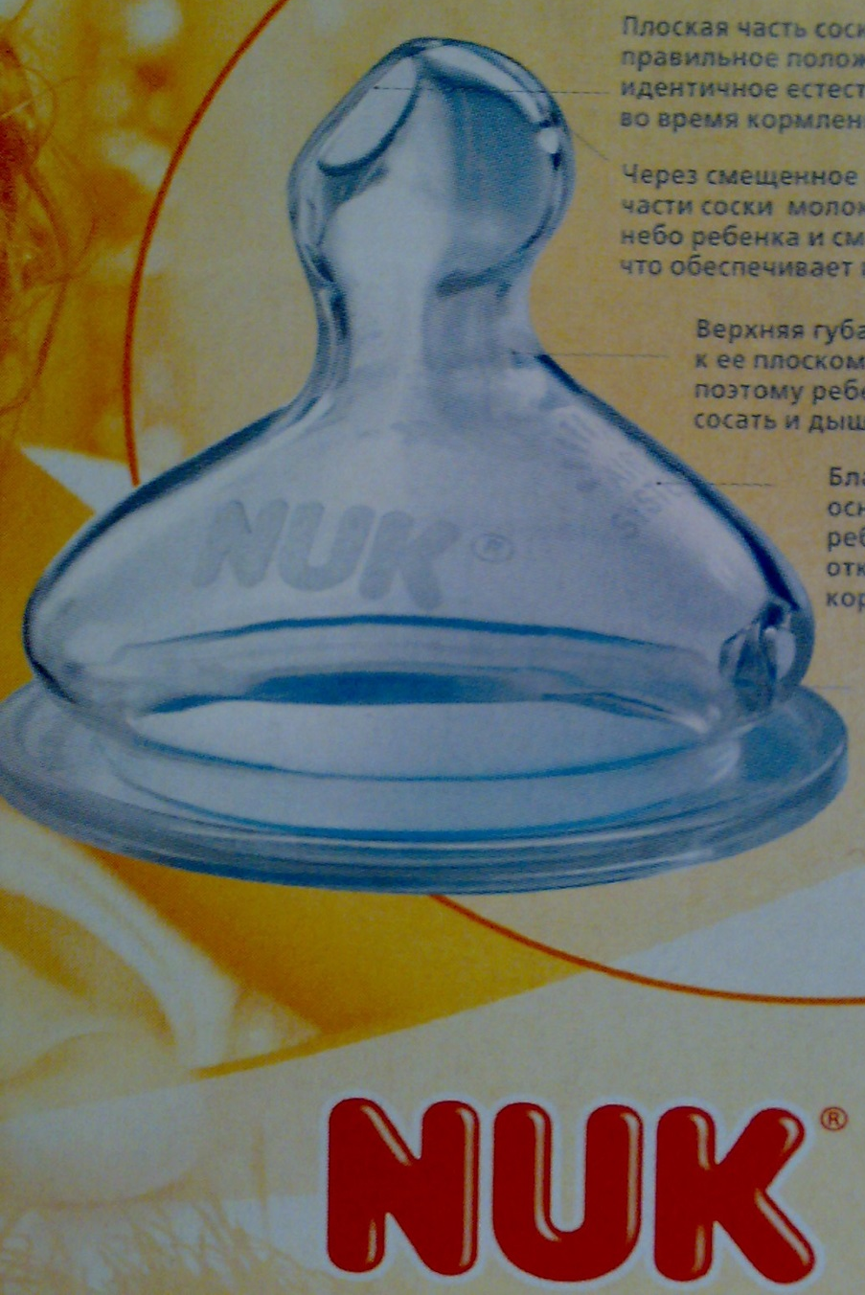
Правильное искусственное вскармливание
Плоская часть соски обеспечивает правильное положение языка, идентичное естественному во время кормления грудью
Благодаря широкому основанию соски губы ребенка широко раскрыты, как при естественном вскармливании

Slide 43
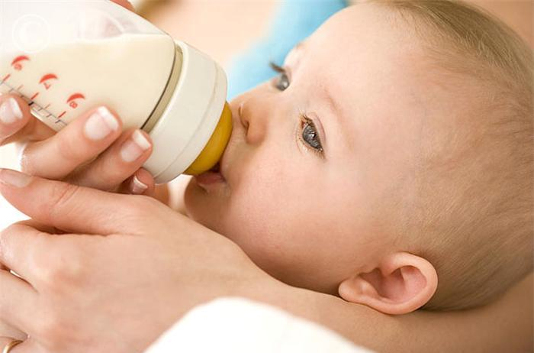
Правильное искусственное вскармливание. Положение ребенка
Во время кормления из бутылочки и мама, и ребёнок должны находиться в удобной позе - в полувертикальном положении, а мама может сидеть, положив дополнительные подушки под спину, при этом либо положив ногу на ногу, либо подставив под ноги маленькую скамеечку. Для уменьшения заглатывания воздуха, нужно наклонить бутылку так, чтобы молоко заполнило соску, а воздух ушёл на дно бутылки.
После того, как покормите малыша, подержите его пару минут в вертикальном положении для уменьшения вероятности срыгивания.

Slide 44
Пользование соской-"пустышкой" - не более 15-20 минут после еды.
Во время сна, бодрствования - пользование соской-"пустышкой" не рекомендуется. Длительное применение соски-пустышки (более 1-1,5 лет) приводит к формированию открытого прикуса.
Критическое время использования пустышки составляет 6 часов в сутки

Slide 45
Неправильная осанка и поза
Способствуют развитию аномалий зубо-челюстной системы неправильная посадка за столом, партой, привычка поддерживать голову ладонями или опираться подбородком на твердый предмет. Характер аномалий в этих случаях определяется направлением давления. Это определяет возникновение симметричной или односторонней деформации в том или ином участке зубного ряда верхней или нижней челюсти, смещение последней и т. д.
Для правильного развития ребенка положение тела в состоянии бодрствования, осанка имеют также значение. По данным Ленинградского ортопедического института имени среди детей дошкольного и школьного возраста 29,4% имели различные дефекты осанки и сколиозы. К 15 годам частота их увеличилась в 5 раз по сравнению с дошкольным возрастом, что повлияло на состояние зубо-челюстной системы детей.

Slide 46
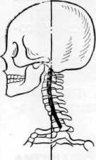
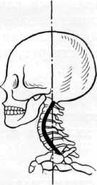
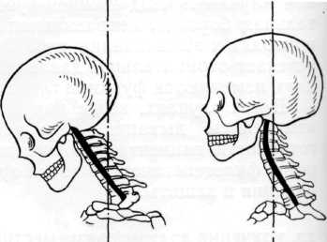
Общие постнатальные причины зубочелюстных аномалий
Нарушения шейного отдела позвоночника и изменения положения головы при нарушенной осанке ведет к смещению центра тяжести, изменению нагрузки мышц, что приводит к неправильному положению нижней челюсти, появлению боли в ВНЧС

Slide 47
Сохранение правильной осанки важно для профилактики зубочелюстных аномалий

Slide 48
Причины приобретенных аномалий
Дыхание через рот (Нарушение носового дыхания)
В силу недостаточной очищенности носо­вых ходов от корочек или вследствие частичной или полной атрезии, разрас­тания аденоидов и других заболеваний ЛОР- органов. Неполноценность дыхательных движений приводит к недоразвитию легких, грудной клетки, недостаточной оксигенации крови и внутренних органов, прежде всего страдает головной мозг ( у детей ухудшается память и т.д.).
Клинические признаки: рот полуоткрыт, изменяется профиль лица ребенка - про­является "двойной подбородок". При дыхании заметно напряжение крыльев носа, изменение конфигурации ноздрей, в состоянии физиологического покоя отмечается увеличение нижней трети лица. Корень языка смещен назад и вниз.

Slide 49
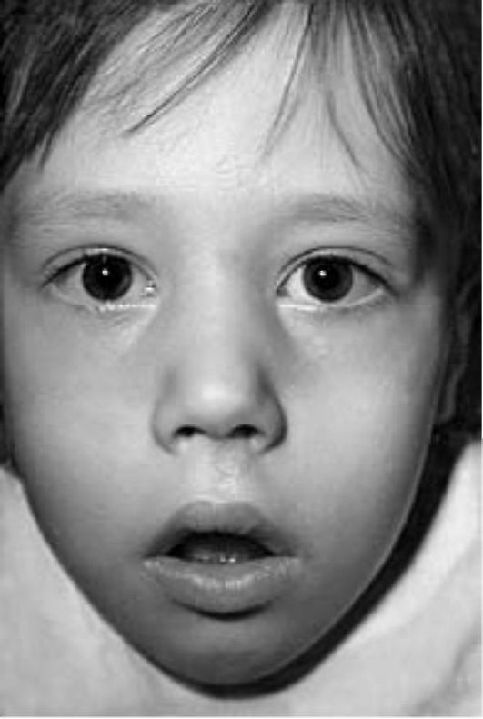
Последствия ротового дыхания
Синдром "аденоидного лица«. Апатичное выражение лица, сглаженность носогубных бороздок, открытый рот, спавшиеся ноздри ("коллапс крыльев носа"), широкий корень носа сухость красной каймы губ,.

Slide 50
При нарушении носового дыхания:
В полости рта создается отрицательное давление, поэтому возникает сужение зубных дуг, формируется высокий свод неба;
При открытом рте возникает чрезмерное напряжение щечной мускулатуры, её давление приводит к сужению зубных дуг. Язык касается не верхнего зубного ряда, а нижнего, поэтому нет достаточного противодействия щечной мускулатуре, нарушение мышечного равновесия приводит к сужению верхней челюсти.
При гипертрофии язычной миндалины ребенок для облегчения дыхания выдвигает язык вперед, ночью выдвигает нижнюю челюсть, чтобы язык не давил на надгортанник. Нарушение функций мышц языка и шеи приводит к неравномерному развитию челюстей.

Slide 51
Последствия ротового дыхания
В за­висимости от сочетания с другими факторами способствует формированию различных аномалий - открытого, прогенического, глубокого, прогнатическо­го прикусов и аномалий зубного ряда.
При ротовом дыхании изменяется форма верхней челюсти: она суживается в боковых отделах в результате неправильного положе­ния языка и давления щек.
Одновременно с сужением челюсти изменяется форма носовых ходов, искривляется носовая перегородка.

Slide 52
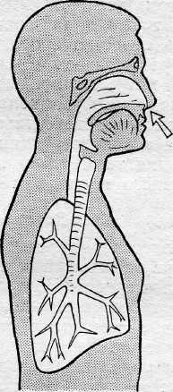
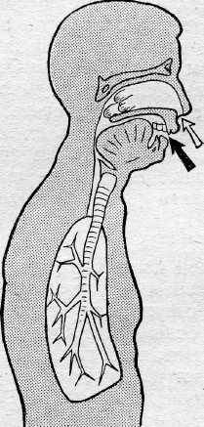
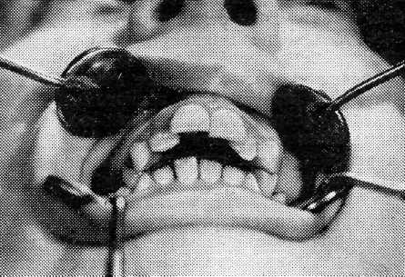
Постнатальные факторы риска
Нарушение носового дыхания

Slide 53
Ротовое дыхание. Профилактические мероприятия:
Необходимо следить за правильным дыханием и настойчиво при­учать ребенка дышать носом;
если во время бодрствования и сна преоб­ладает дыхание через рот, то следует проконсультироваться с оториноларин­гологом для исключения заболеваний носоглотки.
При их отсутствии можно подвязывать нижнюю челюсть бинтом или использовать пращевидную повязку
Если рот ребенка постоянно от­крыт, то для активации круговой мышцы рта можно проводить её массаж, массаж крыльев носа.

Slide 54
Постнатальные причины. Вредные привычки
Формирование вредных привычек, которые обнаруживаются более чем у 50% детей, требующих ортодонтического лечения.
Вредные привычки, вызывающие зубо-челюстиые аномалии, делят на три группы (В.П. Окушко, 1975)
1. Привычки сосания (зафиксированные двигательные реакции):
привычка сосания пальцев; сосание соски - пустышки;
привычка сосания и прикусывания губ, щек,
привычка прикусывания предметов;
привычка сосания и прикусывания языка.
2. Аномалии функции (зафиксированные неправильно протекаю­щие функции):
нарушение функции жевания;
нарушение функции глотания;
неправильная речевая артикуляция.
Зафиксированные позно-тонические рефлексы, определяющие неправильное положение частей тела в покое:
неправильная поза тела и нарушение осанки;
неправильное положение нижней челюсти и языка в покое.

Slide 56
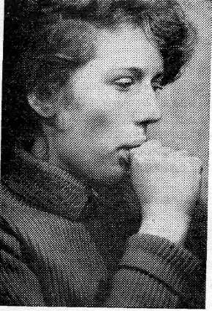
Постнатальные факторы риска. Вредные привычки
Сосание пальца у девушки 18 лет
Нарушения прикуса вследствие сосания пальца

Slide 57
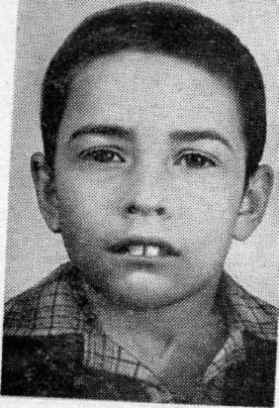
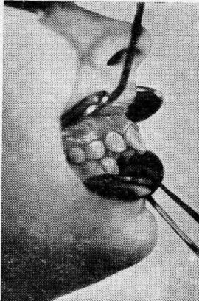
Постнатальные факторы риска. Вредные привычки
Вредная привычка закусывания нижней губы

Slide 58
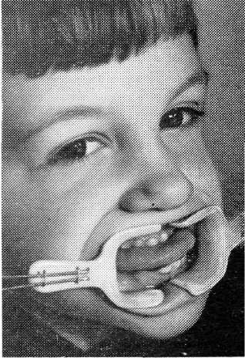
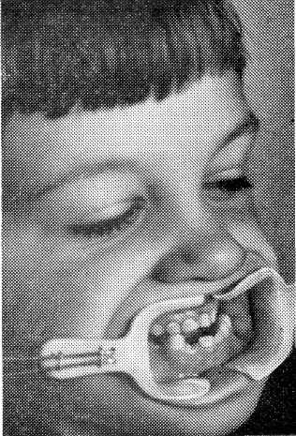
Постнатальные факторы риска. Вредные привычки
Вредная привычка – сосание и прикусывание языка

Slide 59
Вредные привычки - Профилактические мероприятия:
Устранение вредных привычек - на время сна ограничить движение рук с помощью рукавичек и жестких налокотников; при необходимости отучить ре­бенка от соски, используя гель (состав: 6% альгинат натрия в 7,0-10,% настое травы полыни горькой), представляющий собой вязкую массу темно- коричневого цвета со специфическим запахом введенного лекарственного ве­щества (запах свежей травы).
Гель, в зависимости от характера вредной привычки у ребенка, наносят на кожу пальцев рук ребенка, резиновую часть соски, сосок матери, предметы (карандаш, ручка и др.). Он быстро впитывается (в течение 1-2 минут) с последующим образованием прозрачной, тонкой, равно­мерной толщины пленки. Гель наносят до устранения вредной привычки и закрепления результатов лечения. Необходимо, чтобы дети не видели процедуру нанесения геля на соски-пустышки, грудь матери
Если ребенок часто облизывает губы, то красную кайму губ следует 5-6 раз в сутки смазывать нейтральным жиром или оксолиновой мазью.

Slide 60
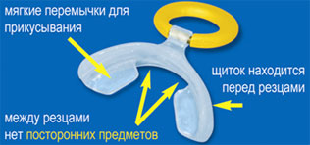
Профилактическая вестибулярная пластина «Стоппи», разработанная для отвыкания от сосания пустышки или пальца, регулярное использование в течение 1–2-х часов днем, а также во время сна позволяет исправить прикус естественным образом, т.к. конструкция пластинки не мешает смыкаться резцам и предотвращает попадание языка между верхними и нижними зубными рядами.
Пластинка рекомендована детям от 2 до 5 лет

Slide 62
Аномалии функции (зафиксированные неправильно протекаю­щие функции): нарушение функции жевания
яв­ляется активным фактором формирования открытого, перекрестного, про- генического и других видов патологического прикуса. Наблюдается в раз­личных вариантах:
1. Вялое жевание - жевание, при котором ребенок медленно и долго разже­вывает пищу, не развивая доступных усилий и запивая ее. Причинами такого жевания могут быть: ротовое дыхание, несвоевременное включение в рацион жесткой пищи, тяжелые соматические и инфекционные заболе­вания, длительное кормление ребенка с помощью соски-рожка, кариес.
2. Привычка жевать пищу на одной стороне. Наблюдается при ран­нем разрушении и удалении жевательных зубов на одной стороне, нали­чии зубов с осложненным кариесом, неравномерной стираемости вре­менных зубов, после травмы челюстей.
3. Привычка жевать передними зубами. Возникает после ранней утра­ты жевательных зубов или разрушения их вследствие кариеса, при патологическом стирании зубов со снижением высоты прикуса, врож­денной множественной адентии.

Slide 63
Аномалии функции (зафиксированные неправильно протекаю­щие функции): нарушение функции глотания
С установлением полного молочного прикуса в возрасте 1-2 года у ребенка в норме заканчивает­ся преобразование инфантильного способа глотания в соматический. При нормальном (соматическом) способе глотания губы сложены спокойно, зубы сжаты, кончик языка упирается в передний участок твердого неба за верхними резцами.
При неправильном (инфантильном) способе глотания зубы не сжаты и кончик языка контактирует для "отправного толчка" с нижней губой. Вынужденное сокращение подбородочной мышцы, а иногда и других мимических мышц, отражается на конфигурации лица: заметна протрузия губ, подбородок приобретает вид "наперстка".

Slide 64
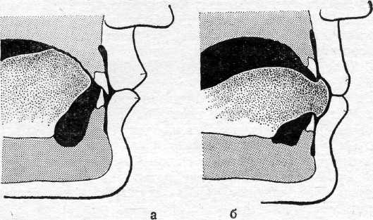
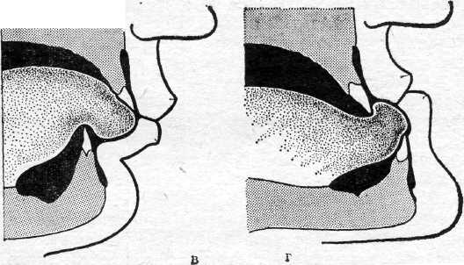
Аномалии функции (зафиксированные неправильно протекаю­щие функции): нарушение функции глотания
Правильное (а) и неправильное положение языка при глотании

Slide 65
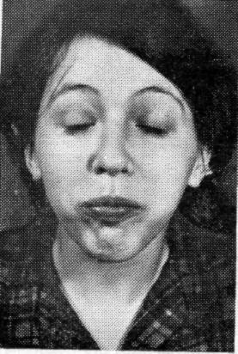
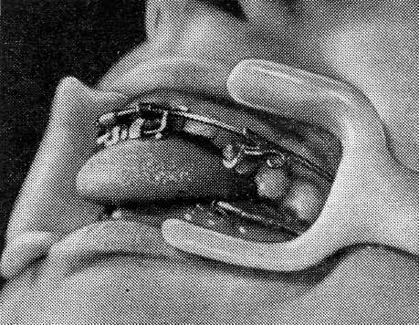
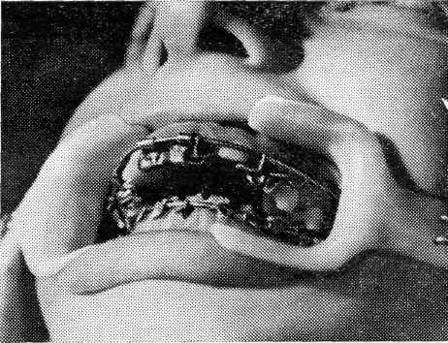
Аномалии функции (зафиксированные неправильно протекаю­щие функции): нарушение функции глотания
Неправильное глотание (инфантильное): симптом наперстка, неправильное положение языка, нарушение прикуса

Slide 66
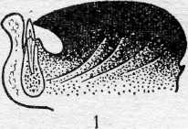
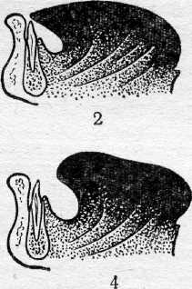
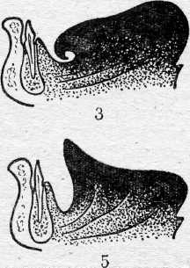
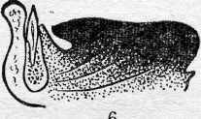
Варианты правильного (1,2) и неправильного положения языка в покое (3,4,5,6,)

Slide 67
Профилактические мероприятия. Вскармливание ребенка
С 5-6 месячного возраста вводится прикорм обязательно с ложки, чтобы во время захвата пищи происходило перемещение нижней челюсти вперед, а также напряжение мышц подбородочной, нижнечелюстной и шейной области, что в дальнейшем обеспечит нормальную функцию глотания, передвижения нижней челюсти и движений в ВНЧС.
Начиная с 6 мес. возраста, в рацион ребенка необходимо вводить более грубую пищу (протертые мясо, овощи), что позволяет сформировать навыки пережевывания и равномерного распределения пищи по полости рта.
При этом губы должны быть сомкнуты, язык расположен за зубами и во время глотания не должны напрягаться мышцы околоротовой полости.
С 1,5 лет необходимо включать в рацион жесткий компонент пищи

Slide 68
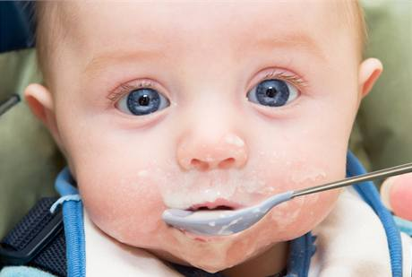
Вскармливание ребенка. Введение прикорма. Использование ложечки

Slide 69
В период молочного прикуса (3-6 лет)
Обучение ребенка правильной методике глотания с соблюдением основных правил: губы и зубы сомкнуты, мышцы лица и шеи максимально расслаблены, кончик языка прижат к переднему участку неба.
Профилактика нарушений функции жевания заключается в проведении разъяснительной работы с родителями и персоналом дошкольных учреждений о необходимости и полезности включения в рацион ребенка жесткой пищи, своевременное устранение вредной привычки, изъятие соски.
Профилактика зубочелюстных аномалий, возникших вследствие нарушений речи, заключается в раннем логопедическом обучении, своевременной нормализации носового дыхания, устранении привычек сосания сосок и пальцев;

Slide 70
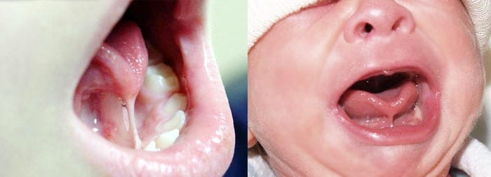
Постнатальные факторы риска зубочелюстных аномалий. Местные причины
Патология прикрепления уздечек губ и языка. Короткие уздечки приводят к ограничению подвижности языка и губ, постоянной тяге десны в области прикрепления уздечек, в результате возникают тремы, задержка развития челюсти, формируется неправильный прикус, нарушается речь.

Slide 71
Постнатальные причины зубочелюстных аномалий
Низкое прикрепление уздечки верхней губы
Устраняется или в грудном возрасте, или в возрасте 6-8 лет, после прорезывания постоянных резцов

Slide 72
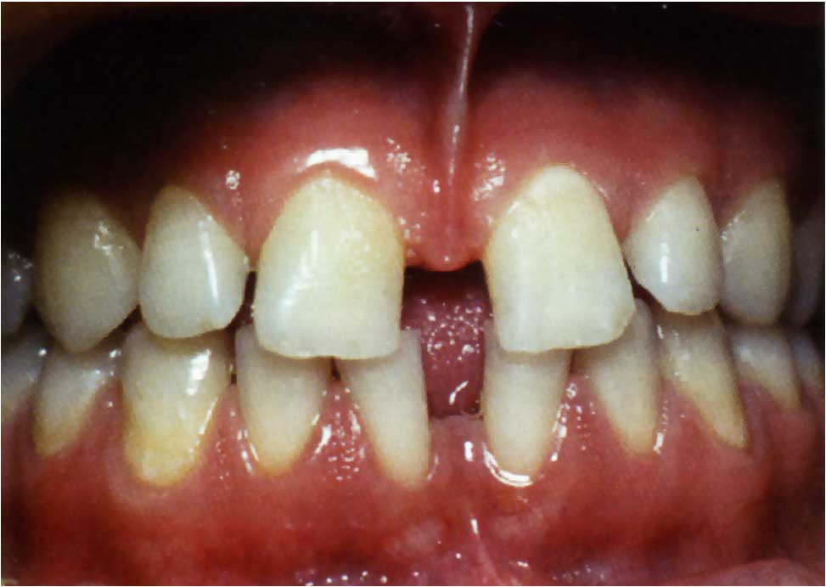

Slide 73
Постнатальные местные причины зубочелюстных аномалий
Нарушение физиологического стирания временных зубов. Стираемость временных зубов - физиологический процесс, обусловленный с одной стороны, возникающими функциональными нагрузками в связи с развитием активной функции жевания, а с другой - изменением структуры и свойств эма­ли временных зубов, вызванных резорбцией их корней. Первые признаки фи­зиологического стирания появляются на резцах в 3-х летнем возрасте, к 4 - 5 годам оно распространяется на клыки и моляры. Благодаря стиранию бугор­ков временных зубов обеспечивается плавное скольжение нижнего зубно­го ряда по отношению к верхнему, что создает условия для формирования правильного прикуса и полноценного жевания. Задержка физиологической стираемости – возможная причина нарушений правильного развития челюстей
Подшлифовка бугров временных зубов обычно производится после 5-7 лет жизни.

Slide 74
Постнатальные местные причины зубочелюстных аномалий
Кариес и его осложнения,
приводящие к удалению временных зубов в раннем возрасте, что всегда ведет к нарушению роста и формообразова­ния альвеолярного отростка, смещению соседних зубов, нарушениям прорезывания постоянных зубов, деформации зубного ряда, нарушениям жевания и речи
Профилактика и своевременное лечение кариеса и его осложнений – важнейшая мера профилактики зубочелюстных аномалий

Slide 75
Постнатальные местные причины зубочелюстных аномалий
Преждевременная потеря временных зубов;
Преждевременная потеря постоянных зубов;
Задержка выпадения временных зубов (ориентир – сроки прорезывания временных зубов);
Задержка прорезывания постоянных зубов (ориентир – сроки прорезывания постоянных зубов);

Slide 76
Профилактические мероприятия должны строиться с учетом возрастных периодов развития ребенка
Наиболее благоприятным для профилактики зубочелюстных аномалий является период активного роста челюстей, связанный с формированием молочного прикуса, что совпадает с преддошкольным и дошкольным возрастом ребенка.
В период сменного прикуса профилактические мероприятия становятся менее эффективными.
У детей с постоянным прикусом диагностируются сформированные зубочелюстные аномалии, требующие трудоемкого лечения.

Slide 77
Диспансерное наблюдение – наиболее эффективный путь профилактики зубочелюстных аномалий.
Группы диспансерного наблюдения:
По А.А. Осадчему – 1-я,2-я,3-я,4-я группы.
По рекомендациям ВОЗ: 0, 1-я, 2а, 2б.

Slide 78
0 (I) | Дети с нормальным прикусом | Общее развитие организма, формирование прикуса, профилактика кариеса | Гигиеническая гимнастика, рациональное питание, правильный уход за полостью рта.
Общие мероприятия
Специальные мероприятия

Slide 79
I (II) | Дети, имеющие предрасположение или фоновые процессы для формирования аномалий зубочелюстной системы: - с вредными привычками - патологией ЛОР-органов - неправильным глотанием - нарушение речи - последствиями рахита - короткими уздечками верхней губы и языка - мезиальным или дистальным соотношением молочных моляров - дефектами коронок зубов и зубных рядов - нестершимися буграми молочных клыков - патологической стираемостью зубов - несмыкающейся ротовой щелью | Борьбу с вредными привычками, регуляцию дыхания, жевания, глотания, речи, миодинамического равновесия, лечение дефектов осанки. | Те же, а также: - санация носоглотки и нормализация дыхания - нормализация жевания, речи, глотания - удлинение уздечки языка - удлинение уздечки верхней губы после прорезывания 1/1 - подшлифорвка бугров молочных клыков у детей старше 4,5 лет - устранение вредных привычек - логопедическое обучение - замещение дефектов коронок зубов - стабилизация высоты прикуса

Slide 80
IIа (III) | Дети, имеющие не резко выраженные (без лицевых симптомов) аномалии прикуса, с неправильно прорезывающимися отдельными зубами, с дефектами зубных рядов | На правильное формирование функций, своевременное устранение этиологических факторов | Дыхательная, корригирующая гимнастика, использование давящих повязок на губу, подбородочной пращи, вестибулярных пластинок, массаж пальцевой в области неправильно прорезывающихся зубов, гимнастика шпателем, профилактическое зубное протезирование

Slide 81
IIб (IV) | Дети с выраженными зубочелюстными аномалиями, сопровождающимися лицевыми симптомами и функциональными нарушениями, дефектами зубного ряда и аномалиями прикуса, последствиями травм, опухолей, воспалительных процессов, расщелиной верхней губы и неба | Устранение этиологического фактора, регуляция функций жевания, дыхания, глотания и речи, формирование правильной осанки | Устранение этиологического фактора, дыхательная и корригирующая гимнастика, специальная гимнастика, аппаратурное ортодонтическое лечение

Slide 83
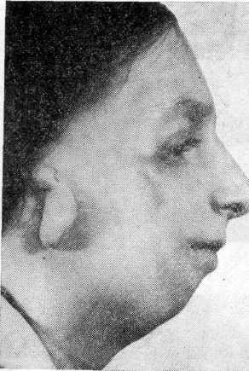
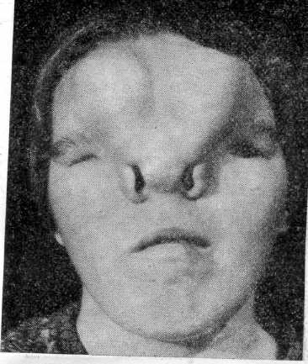
Врожденные синдромы, включающие аномалии лицевого скелета
Недоразвитие нижней челюсти и ушной раковины при мандибуло-фациальном дизостозе
Сложная врожденная аномалия лица

Slide 84
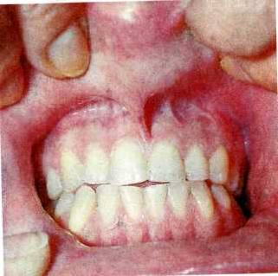
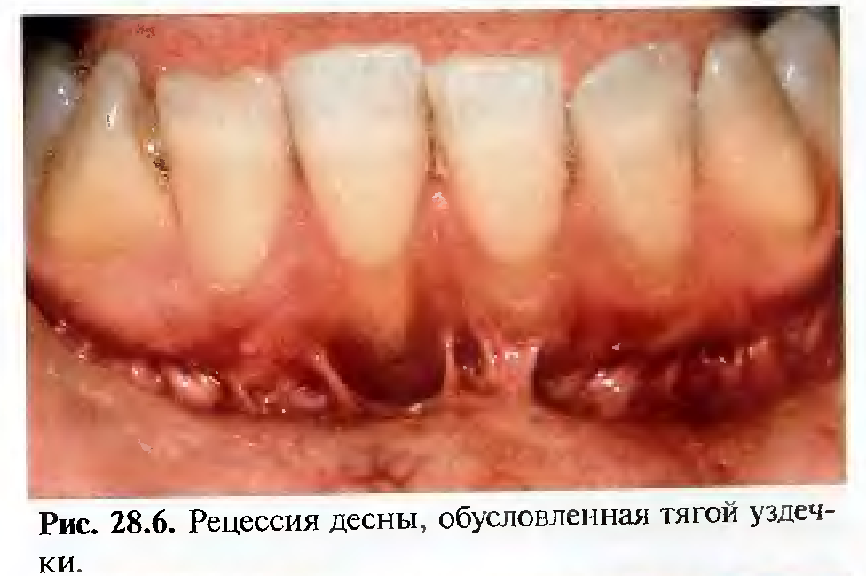
Низкое прикрепление уздечки верхней губы

Slide 85
Постнатальные факторы риска
Перенесенные воспалительные заболевания мягких и костных тканей лица, височно-нижнечелюстного сустава. Рахит. Травмы зубов и челюстей; Рубцовые изменения мягких тканей после ожогов и удаления новообразований полости рта и челюстей;
Неправильное положение ребенка во время сна;
неправильная осанка и поза;
Нарушение правил искусственного вскармливания ребенка;
Нарушение носового дыхания
Нарушения функций зубочелюстной системы – жевания, глотания, дыхания и речи;
Вредные привычки – сосание пустышки, пальцев, языка, щек, различных предметов,
Аномалии прикрепления уздечек языка и губ;
Кариес зубов и его последствия;
Недостаточная физиологическая стираемость временных зубов;
Преждевременная потеря временных зубов;
Преждевременная потеря постоянных зубов;
Задержка выпадения временных зубов (ориентир – сроки прорезывания временных зубов);
Задержка прорезывания постоянных зубов (ориентир – сроки прорезывания постоянных зубов);

Slide 86
Экзогенные:действующие в пренатальный период развития человека
механические (травма, ушиб беременной женщины; тесная одежда будущей матери)
химические (наркомания,алкоголизм и курение будущих родителей);
профессиональные вредности (работа с лаками, красками, химическими реактивами);
биологические (перенесенные заболевания беременной женщиной: туберкулез, сифилис, краснуха, эпидемический паротит, некоторые формы гриппа, токсоплазмоз);
психические (стрессовые ситуации у матери);
радиационнные факторы

Slide 87
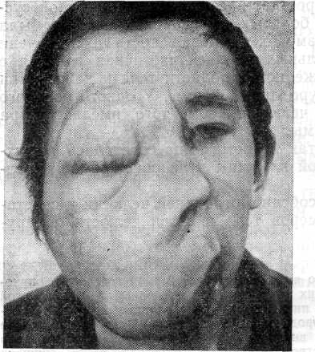
Врожденные аномалии
Нейрофиброматоз

